Slide 1
Загрязнение вод Тамбовской области
Работу выполнила
ученица 10 класса
филиила МБОУ
«Стрелецкая СОШ»
в с. Авдеевка
Гришина Татьяна

Slide 2
Природные воды являются важнейшим компонентом окружающей среды, возобнавляемым, ограниченным и уязвимым природным ресурсомК поверхностным водным объектам относятся 1400 рек и ручьев, 900 прудов и водохранилищ, 300 небольших озер.
река Цна

Slide 3
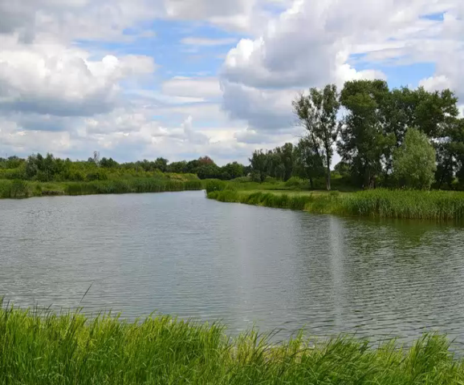
Общая протяженность рек на территории Тамбовской области 6,8 тысяч километров
К рекам федерального значения относятся наиболее крупные реки: Цна, Ворона, Воронеж, Матыра, Битюг, Савала, Карачан.
Наиболее крупные озера - Рамза в Кирсановском районе, Красное в Моршанском районе, Чистоозерное, Святовское, Чистое и Княжное в Тамбовском районе.
река Иловай

Slide 4
Качество воды в реках федерального значения соот-ветствует 3 классу (умеренно - загрязненная), в районе крупных городов – Тамбов, Уварово, Кирсанов - качество воды в р. Цна, р. Ворона соответствует 2 классу (высокий уровень загрязненности по нескольким ингредиентам и показателям ).
река Ворона

Slide 5
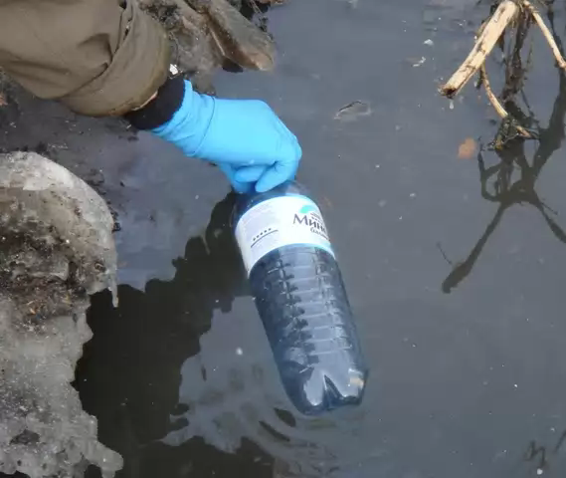
За последние 10 лет состояние многих рек Тамбовской области улучшилось благодаря реконструкции и капитальному ремонту очистных сооружений многих предприятий ЖКХ (жилищно-хозяйственный комплекс)
Основной объем наблю-дений за качеством воды выполняется Террито-риальным центром государственного мони-торинга геологической среды и водных объектов Тамбовской области - филиалом ФГУГП МНПЦ «Геоцентр-Москва»,

Slide 6
Наиболее значительное техногенное влияние производится крупными коммунальными и производственными предприятиями.
Особенно остро стоит вопрос очистки промышленных и канали-зационных стоков, а также организации ливневых стоков. Существующие системы канализации часто не справляются с нагрузками, техническое состояние сетей выпусков неудовлетворительное. Кроме того, существующий жилой фонд канализован не полностью (особенно индивидуальное жильё).
сточные воды сахарного завода

Slide 7
Загрязнение воды в реках может привести к необратимым последствиям
Одно из тамбовских мясоперерабатывающих предприятий нарушило природоохранное законодательство. В ходе проверки были выявлены факты порчи земли, загрязнения почвы жидкими отходами (свиным навозом) и загрязнения реки Ирка.

Slide 8
Токсикологическое воздействие загрязняющих веществ на поверхностные воды привело к массовой гибели рыбы в этих водоемах, на восстановление популяции которой может потребоваться более пяти лет.

Slide 9
Причиной гибели рыбы в реке Польной Воронеж Мичуринского района стал недостаток кислорода. Это произошло из-за прочного ледяного покрова, образовавшегося на реке. К такому выводу пришли специалисты, проведя расследование. Каких-либо загрязняющих веществ в пробах воды из реки не обнаружено.
Как пишет "Агентство бизнес информации", площадь, на которой погибла рыба, была менее объемной - около 6 километров. Ранее речь шла о 60 километрах.
Напомним, о происшествии стало известно еще в начале марта. Говорилось, что причиной гибели рыбы стал сброс неочищенных стоков в реку.

Slide 10
В целях охраны водных ресурсов необходимо:
расширение и модернизация городских очистных сооружений
организация зоны санитарной охраны источников питьевого водоснабжения согласно
повысить эффективность работы локальных очистных сооружений
строительство очистных сооружений для очистки ливневых стоков
строительство локальных очистных сооружений
ликвидация неорганизованных выпусков сточных вод.
организовать водоохранные и прибрежные защитные полосы вдоль рек.
река Гремячка

Slide 11
Используемая литература
Арустамов, Э.А. Экологические основы природопользования. Учеб. пособие / Э.А. Арустамов. М., 2001.
Федеральный закон «Об охране окружающей среды». М., 2002.
Никитин, А.Т. Экология, охрана природы, экологическая безопасность / А.Т. Никитин, С.А. Степанов. М.: Изд-во МНЭПУ, 2000.
http://www.vevivi.ru/best/Promyshlennoe-zagryaznenie-okruzhayushchei-sredy-v-gorodakh-Tambovskoi-gub-nachala-XX-v-ref88301.html
http://www.vestitambov.ru/
http://tambov911.narod.ru/
http://www.68news.ru/
http://tambova.net/

